Slide 1


EPI
Une façon d’enseigner fondée sur la construction des compétences transversales du socle
par une démarche de projet
L’interdisciplinarité
Notes:
Développer de nouvelles compétences à caractère transversal

Slide 2

Formation transversale
J1 - « La mise en œuvre des EPI »
Objectifs :
identifier les incontournables d’un enseignement pratique interdisciplinaire
se familiariser avec la démarche de projet
comprendre « l’esprit des textes » sur l’enseignement pratique interdisciplinaire
mettre en œuvre les enseignements pratiques interdisciplinaires dans son établissement
Procédés : exemples, ateliers, échanges de pratiques, apports théoriques

Slide 3


 | VRAI √ | FAUX X
1- Les EPI doivent aborder essentiellement des compétences disciplinaires
2- Sur le cycle, les EPI doivent aborder les 3 parcours éducatifs
3 - Un élève fait au maximum deux thématiques par an
4 – Les enseignants ont le choix de la démarche et de la réalisation
5 - La répartition horaire entre l’AP et les EPI est identique pour tous les élèves d’une même classe
6 - Une thématique d'Enseignement Pratique Interdisciplinaire peut être réalisée à partir de disciplines différentes en fonction des classes.
7 - Sur un même niveau, les problématiques d'une thématique peuvent être différentes.
8 – C’est au chef d’établissement que revient le choix des thématiques
9 - Les EPI feront l’objet d’une évaluation qui sera prise en compte pour l’attribution du futur diplôme national du brevet.
10- Lorsqu’il y a co-intervention dans un EPI, celle-ci doit être maintenue tout au long de l’EPI
11- Les activités menées jusqu’alors dans le cadre d’un club peuvent faire l’objet d’un EPI
12- L’engagement des élèves dans un projet d’EPI se fait à partir d’une résolution de problème
13- La réalisation du projet passe par des étapes précises que les élèves devront parcourir une à une
14- la restitution finale s’effectue uniquement dans chaque discipline concernée
15- L’évaluation des acquis des élèves durant l’EPI s’effectue durant la restitution
16- Un enseignant peut construire un EPI avec le professeur documentaliste
17- La posture de l’enseignant est modifiée lors de l’EPI
18- UN EPI implique un fort travail en équipe

Slide 4
Activité 1
Par groupe d’établissement
A partir de l’étude d’un EPI ou deux au choix, relever
ce qui vous semble être indispensable et pertinent dans l’EPI
Les manques ou incohérences de l’EPI étudié.

Slide 5
INDISPENSABLE/ PERTINENT dans EPI | A EVITER/ Ne réponds pas à EPI | REMARQUES

Slide 6
Principaux écueils à éviter:
Absence de problématique
Absence de référence à un parcours éducatif
Absence de restitution prévue
Absence de références aux programmes disciplinaires
Absence de référence au socle
Absence de démarche de projet
Absence de format horaire
Trop de guidance (posture de lâcher-prise)
Etc,,,,
présentation1 epi
présentation 2 epi

Slide 7
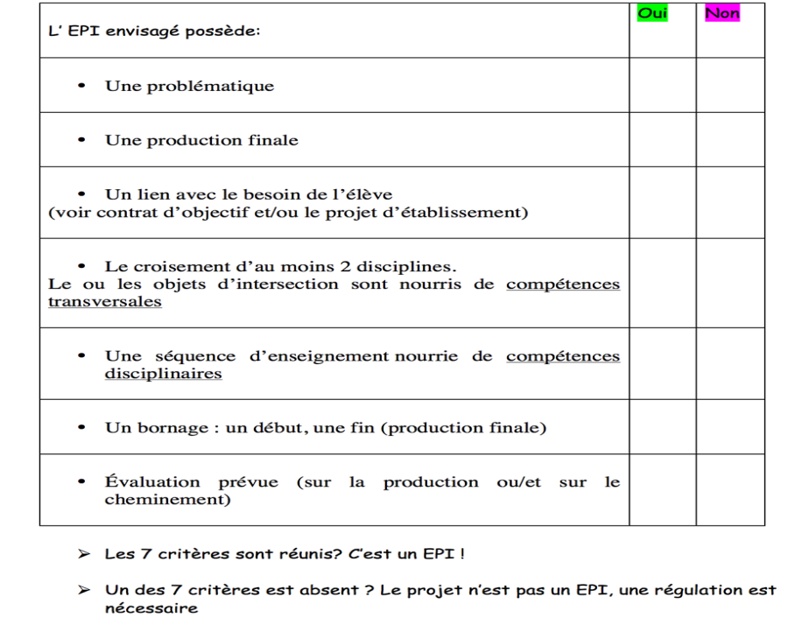

Slide 8
Les enseignements complémentaires
Enseignements pratiques interdisciplinaires 1/2
Monde économique
et professionnel
Langues
et cultures
de l’Antiquité
Langues et cultures
étrangères / régionales
Culture
et création
artistiques
8 thématiques
interdisciplinaires
Transition écologique et développement
durable
Information,
communication,
citoyenneté
Corps, santé,
bien-être
et sécurité
Sciences, technologie
et société
Chaque élève devra avoir abordé au moins 6 de ces 8 thématiques sur le cycle 4 : une programmation sur l’ensemble du cycle est nécessaire pour s’en assurer a priori.
L’arrêté sur l’organisation des enseignements
La circulaire sur l’organisation des enseignements
Notes:
Les thématiques ne sont pas des intitulés d’EPI : « Création d’une pièce de théâtre historique » et « Influence réciproque des arts et de la technologie dans l’architecture contemporaine » portent tous deux sur la thématique « Culture et création artistiques ». Le deuxième EPI peut aussi porter sur « Sciences, technologie et société » : c’est son contenu détaillé qui déterminera dans quelle thématique il sera classé.

Slide 9
Les enseignements complémentaires
Enseignements pratiques interdisciplinaires 2/2
Les EPI se déroulent sur les trois années du cycle 4 et concernent tous les élèves, à raison de 2 ou 3 h par semaine (durée identique pour tous les élèves d’un même niveau de classe).
Ils se fondent sur des démarches de projet interdisciplinaires conduisant à des réalisations concrètes individuelles ou collectives.
Les EPI s’appuient sur les disciplines et permettent une prise de conscience, par leur mise en pratique, de la transversalité des compétences du socle commun. Ils aident à donner du sens aux enseignements et à lever les barrières entre les disciplines.
Ils contribuent à la mise en œuvre des parcours des élèves (citoyen, Avenir, éducation artistique et culturelle).
L’arrêté sur l’organisation des enseignements
La circulaire sur l’organisation des enseignements
Notes:
Il faut 4 h d’enseignements complémentaires (cumul de l’AP et des EPI) : 1 h AP + 3 h EPI ou 2 h AP + 2 h EPI. La répartition AP-EPI doit être identique pour tous les élèves d’un même niveau de classe.
Un exposé pourra être la réalisation finale d’un EPI.
Pour rappel, pas d’EPI en 6e.

Slide 10
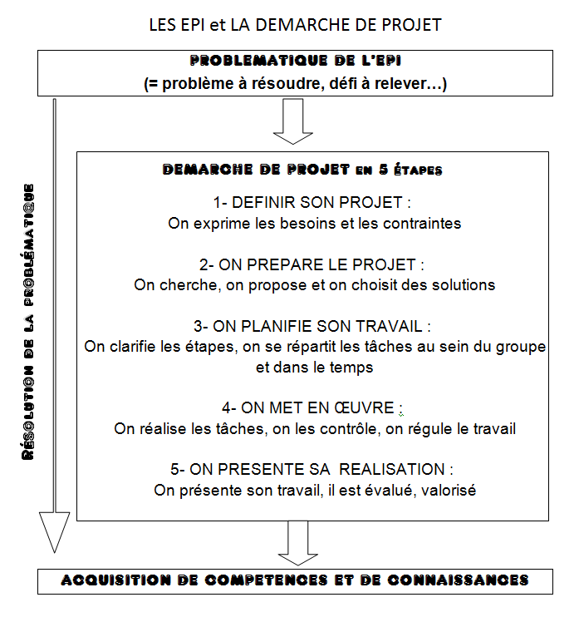

Slide 11
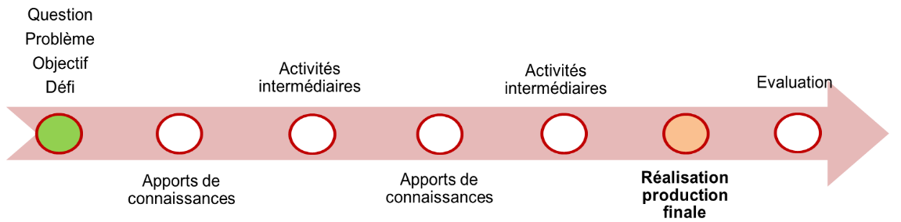
Définition démarche de projet : situation qui place le collégien devant 1 forme d’obligation d’exploiter des compétences construites dans plusieurs disciplines.
Etapes du projet
Notes:
Méthode rigoureuse gage de réussite DES ETAPES CLAIREMENT Identifiées par profeSseurs et eleves CONTRIBUANT A L’ATTEINTE DE LA REALISATION FINALE

Slide 12
Etapes
Définition des étapes
Activités élèves possibles
Définition du projet
Conception
Planification
Production
Réalisation finale
Communication
Valorisation
- Exprimer les besoins : pour qui? Pour quoi? Comment?
- Fixer les contraintes (délais, coût, moyens techniques, compétences …)
- Chercher et proposer des solutions
Choisir les solutions
- Nommer le projet
Elaborer les étapes
Répartir les tâches
Construire un échéancier
- Réaliser les tâches
- Contrôler pour s’assurer de la bonne réalisation
- Réguler : présentations intermédiaires notamment s’il y a partage des tâches
Présenter ce qui a été fait
Apprécier la situation finale
Réaliser un remue-méninge
- Réaliser un cahier des charges (durée EPI , moyens humains, matériels, horaires, financiers…)
- Identifier les ressources, les pré- requis
Etablir la liste des contraintes, des difficultés éventuelles …
Rechercher des informations, des méthodes
Argumenter les choix
Identifier les ressources et les personnes ressources
Effectuer des tests, formuler des hypothèses
Réaliser un prototype, faire un schéma, une représentation graphique
Trouver un financement
Décider du rôle de chacun et répartir les tâches
Elaborer un planning
Réaliser un organigramme
Décider de solutions alternatives en fonction des problèmes rencontrés.
- Organiser une sortie scolaire
Réaliser un exposé, une maquette, un magazine, une exposition, des lettres, une affiche
Produire un document visuel (photos, vidéo) ou audio (émission radio….)
Faire une représentation (scénette, sketch, mimes…)
Réaliser un support numérique
Organiser une animation (course d’orientation, jeux, résoudre une énigme, mener une enquête …)
Vérifier l’avancement des différentes tâches du projet (faire des points d’étapes)
- Faire une présentation orale
- Evaluer la production (collectivement, individuellement) les progrès, les acquis, la gestion du projet
Réaliser une communication autour du projet (en direction des parents, des partenaires, de la communauté scolaire), un questionnaire de satisfaction
- Réinvestir les acquis

Slide 13

Point de vigilance
  La production ne doit pas être perçue
  comme l’unique finalité.
  La production doit être réaliste et
  réalisable dans le temps imparti.

Slide 14
Autonomie Conceptuelle :
L'élève définit seul ou en groupe la stratégie qu'il va suivre et envisage les moyens de contrôle (régulation)
Autonomie Organisationnelle :
L'élève organise seul ou en groupe l'espace et le temps de sa recherche
Autonomie Pratique :
L'élève prend en charge seul ou en groupe les temps et les modalités de la réalisation
Stratégie de résolution d'une problématique
Autonomie laissée aux élèves
Réalisation concrète, finale ou progressive, individuelle ou collective
Démarche de projet
développement de la prise d’initiative
développement de la créativité
développement de l’estime de soi
Mener une démarche de Projet
Notes:
DOMAINE 2 - L’élève apprend à gérer un projet, qu’il soit individuel ou collectif. Il en planifie les tâches, en fixe les étapes et évalue l’atteinte des objectifs. L’élève sait que la classe, l’école, l’établissement sont des lieux de collaboration, d’entraide de mutualisation des savoirs. La pédagogie de projet développe l’autonomie des élèves car c’est une pédagogie participative qui met les compétences de l’élève au cœur de la résolution de problème.les compétences des élèves ne peuvent se développer que lors d’une recherche leur laissant de l’autonomie

Slide 15

Le travail de groupe
Les compétences en lien avec
la démarche de projet - Domaine 2
L’élève apprend
- à gérer un projet, qu’il soit individuel ou collectif. Il en planifie les tâches, en fixe les étapes et évalue l’atteinte des objectifs.
L’élève sait
- que la classe, l’école, l’établissement sont des lieux de collaboration, d’entraide de mutualisation des savoirs.
La formation de la personne et du citoyen Domaine 3
Il aide celui qui ne sait pas comme il apprend des autres.
L’utilisation des outils numériques contribue à ces modalités d’organisation, d’échange et de collaboration.

Slide 16
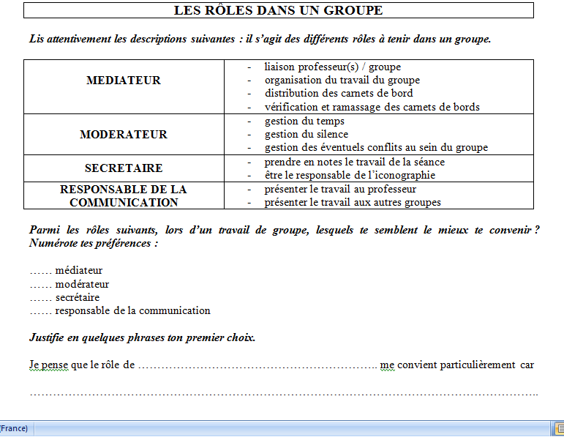
Le travail de groupe
Notes:
Un EPI ne peut se limiter à la juxtaposition de séances disciplinaires ; il porte en lui-même une logique intégrative inédite, car il invite l’équipe pédagogique à observer, non pas en périphérie mais au cœur même des enseignements disciplinaires, comment l’élève sédimente et structure l’ensemble des connaissances abordées, comment il manifeste sa maitrise des différents langages dans des contextes variés.L’EPI peut ainsi être apparenté à un véritable laboratoire d’appropriation pédagogique du socle commun.

Slide 17
COMMUNICATION
VALORISATION
DEVELOPPEMENT D E L’ ESTIME DE SOI
 La communication permanente sur le projet au fur et à mesure de son déroulement
 La présentation des projets au Conseil d’Administration
 La transmission des projets aux parents , à l’ensemble de la communauté scolaire, aux partenaires
 l’inscription dans le projet pédagogique
 La mémoire du collège
-

Slide 18

Valorisation des
Réalisations
Projets média
Carnet de bord
Article
Jeu
Maquette
Vidéo
Compte rendu
Web radio
Poster
Journal
Organisation
Œuvres
littéraires
Événement
Culturel
Sportif
Littéraire
scientifique
théâtrales
musicales
plastiques

Slide 19
EVALUATION
« Une évaluation positive, simple , valorisant les progrès, encourageant les initiatives et compréhensible pour les familles”.
Une évaluation multiforme
Réalisation en tant que projet abouti
Démarche de suivi
Gestion du projet
Connaissances et compétences disciplinaires et transversales
Former l’élève à s’auto-évaluer.
Un enseignement évalué au brevet
et dont le suivi trimestriel fait l’objet d’une rubrique
dans le livret scolaire
Notes:
il est essentiel d’intégrer la dimension « évaluation positive », en retenant les indicateurs de réussite les plus à l’avantage des élèves : faut-il évaluer la production finale de l’EPI ? Les démarches individualisées des élèves ? Les compétences liées à une ou plusieurs disciplines ? L’individu ou le collectif ? Les objectifs prioritairement assignés aux EPI imposent que leur évaluation remplisse deux fonctions : une dimension formative pour un meilleur apprentissage des élèves ;
une dimension prospective sur la qualité de l’action pour améliorer le dispositif de l’année suivante.
L’évaluation formative peut être développée autour de trois stratégies
: communiquer clairement les buts et les objectifs des projets pour donner du sens ; impliquer en coélaborant les critères de fonctionnement (rythme, types d’activités, modalités de travail, etc.) et de réalisation (nature de la production, intérêt, pertinence, etc.) ;
Favoriser l’autoévaluation et la coévaluation.
Mais il s’agit aussi de mesurer les effets obtenus sur les élèves comme sur les enseignants. Cette mesure est
d’ordre qualitatif, recherchant des caractéristiques significatives de ce qui s’est passé en regard des objectifs
visés, et elle permet d’identifier les effets dans et hors de l’EPI.

Slide 20
1er temps réunion autour des compétences :
Que fait-on ???
Le projet d’établissement
Objectif général n°1 => favoriser une plus grande diversité pédagogique afin de mieux prendre en compte les spécificités des élèves
Objectifs opérationnels n°4 => développer l’éducation culturelle, artistique et scientifique des élèves
THÈME EPI : CULTURE ET CRÉATION ARTISTIQUE
Les compétences transversales du socle
Essentiellement le domaine 1
les langages pour penser et communiquer
Comprendre, s'exprimer en utilisant les langages des arts et du corps
S’exprimer et communiquer par les arts de manière collective : productions plastiques, dansées et photos.
Justifier ses intentions et ses choix en fonction des langages et d’analyses d’œuvres.
Utiliser le corps dans sa démarche artistique et apprendre à le maîtriser et à le contrôler.
Assumer des rôles et des responsabilités.
1 h

Slide 21
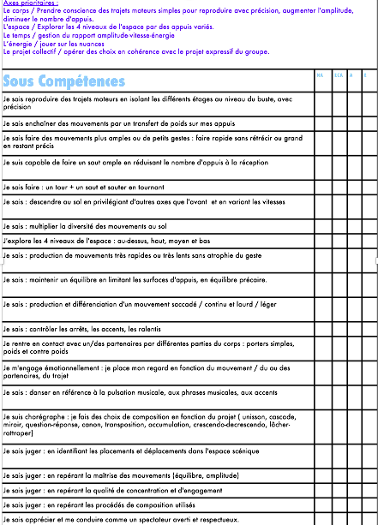
1er temps :
Réunion autour des programmes respectifs
Présentation des compétences travaillées en cycle 4 dans l’activité danse.
Les compétences du programme EPS permettent de travailler sur des thèmes variés
thème de travail A partir de ces compétences => réflexion autour des compétences d’arts plastiques.
Réflexion autour du projet concret et collectif
:
Mobiliser les capacités expressives du corps pour imaginer composer et interpréter une séquence artistique.
Participer activement, au sein d’un groupe, à l’élaboration et à la formalisation d’un projet artistique.
Apprécier des prestations en utilisant différents supports d’observation et d’analyse.

Slide 22
2ème temps : échange de mail autour des thèmes possibles en arts plastique
- je pensais introduire la séquence en montrant aux élèves des oeuvres d'artistes (entre autres Tinguely et Noki de St Phalle qui ont travaillé ensemble) qui ont travaillé sur le concept de machine: pour que l'on décrypte le fait que c'est un tout, que chaque pièce peut être différente dans son fonctionnement ou alors peut fonctionner en doublon ou plus / qu'il y a une notion de mouvement, de rythme, de visuel général avec un choix de formes (les mettre sur la piste d'accessoires qu'ils pourront inclure dans leur choré/machine -> cerceaux, cordes,etc...) et aussi de sons (taper des pieds, des mains,...) et que la machine a une fonction - et donc faire le lien tout de suite avec le corps, le mouvement, la danse, etc
Références: jean tinguely and niki de saint phalle LE CYCLOP
- je voudrais que les élèves (par groupe correspondant à leur groupe de danse avec toi), imagine déjà un visuel de machine avec une fonction associée -> petit dessin à réaliser
- le but serait qu'ils proposent une choré de machine qui produit quelque chose ou qui a une fonction spécifique et qu'ils imaginent une petite narration: comme ce sont des humains qui composent la machine, les humains se rebellent-ils ou est-ce la machine qui gagne ou est-ce la production qui change, déraille, etc... (je suis peut-être en train de délirer..non? ca va, tu veux toujours travailler avec moi ?)
Référence de base: extrait des Temps modernes avec Chaplin pour penser machine/geste/répétitivité/corps et conséquence sur l'homme..... -> L'ENFER DES MACHINES (Charlie Chaplin dans Les Temps modernes)
Et pour les mettre dans le bain, je pensais éventuellement (mais tu me dis si tu as peur que cela les mette sur une fausse piste) au clip de Daft Punk: Around the world
Michel Gondry - Around the world - Daft Punk (Partizan Classics 1997)
Et en fouillant encore je suis tombée là-dessus - on est d'accord c'est impossible à faire avec les élèves avec nos moyens mais est-ce que tu penses que c'est intéressant de leur montrer? Perso, je trouve ça génial mais bon, à voir....
Amazing Tron Dance performed by Wrecking Orchestra [Better Quality]
Et puis, ils filmeront leurs productions ou alors on fera des photos: dans l'idéal, la vidéo serait top pour travailler sur le montage et là je ferais un travail en lien avec le ballet mécanique de Fernand Léger
Fernand Leger - Ballet mecanique (1924)
Ne regarde pas tout, c'est vite usant!!! mais pour parler montage, c'est très bien! J
e peux peut-être partir sur de la photo lors des choré: ça fera déjà un bon travail d'approche pour l'EPI de l'année prochaine et je relierais ça avec la notion de mouvement en photo. Mais on gardera de toute façon une trace vidéo de leurs choré mais sans montage: en prise de vue frontale simple.

Slide 23
En amont de ces mails quelques heures de travail : recherches par rapport au projet
Les étapes du projet du point de vue de l’élève.
La problématique : Comment représenter les mêmes mouvement à travers le dessin, chorégraphie et la photo ?
Les compétences disciplinaires
Arts plastiques
Les autres domaines du socle

Slide 25
ORGANISATION DU GROUPE CLASSE : 3 GROUPES DE 8 HÉTÉROGÈNES EN LEUR SEIN ET HOMOGÈNES ENTRE EUX
CONSTITUTION DES GROUPES EN EPS
VALIDÉS PAR
L’ ART PLASTIQUE
(EMAIL)
POURQUOI ?
Amener les élèves à : s’organiser
S’affirmer, savoir prendre la parole et gérer les confrontations.
Faire des choix et prendre des responsabilités.
Développer ses capacités de langage et de communication.
Confronter ses points de vue et développer sa pensée critique.
Développer la solidarité et l’écoute réciproque.
Aider, donner aux autres et prendre des autres, vivre un enrichissement mutuel.

Slide 26
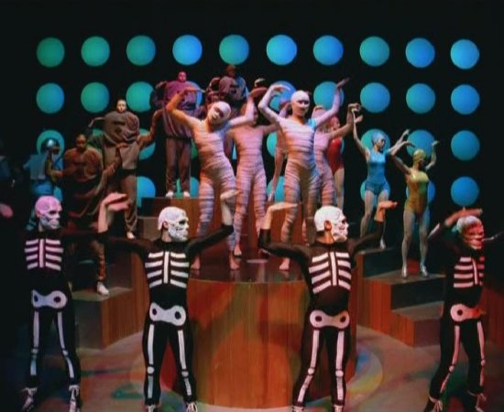
Leçon 1 EPS: Machine humaine machine vivante
La motricité:
◦ Utilisation variée des segments du corps et différenciation
◦ Précision des mouvements dans l’espace, le temps et l’énergie
◦ Gestes précis et claires pouvant être reproduis
L’espace:
◦ Travailler dans les différents niveaux de l’éducation
▹ moyen
▹ haut
▹ bas
◦ Tracés ➣ Direct vers le public
Le socle
Les compétences générales
Objectifs
Duper la motricité des danseurs dans les différents espaces
Bouger en relation avec la musique
Travailler en groupe et se mettre d’accord pour présenter chaque situation en respectant les consignes
Le temps:
◦ Percevoir et bouger sur la pulsation de la musique
◦ Le mouvement se cale sur une mesure de la musique
Relation aux autres danseurs:
◦ Gérer la forme de groupement pour rendre le mouvement visible
◦ Le mouvement passe d’un danseur aux autres sur la 5ème pulsation. D’abord seul puis ensemble
◦ Le mouvement est passé d’un segment à un autre en danseur

Slide 27
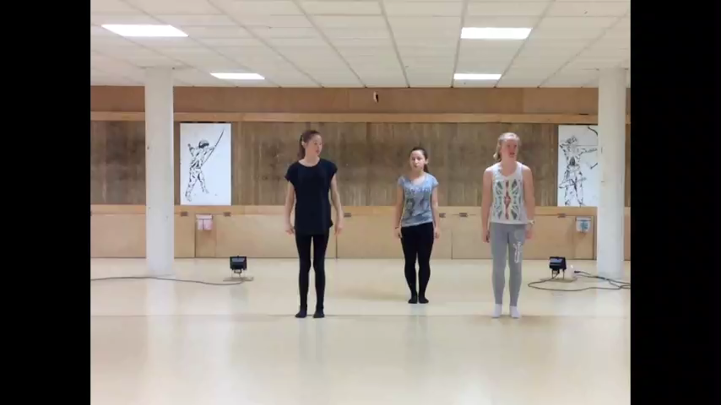

Slide 28
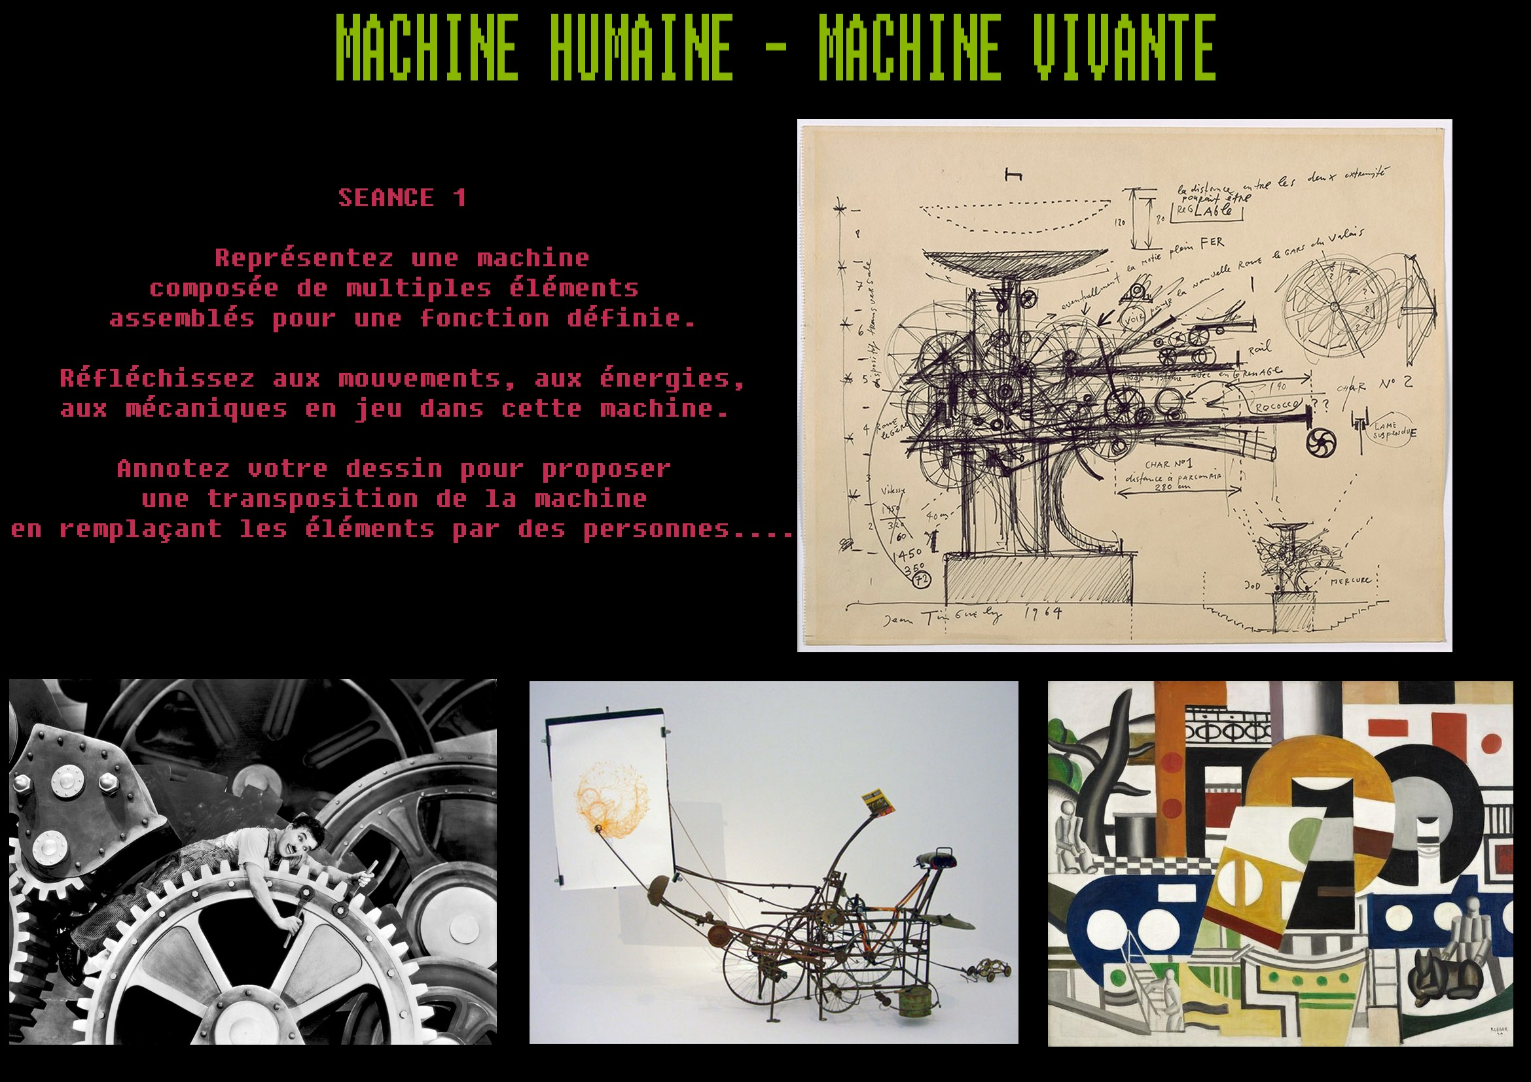

Slide 29
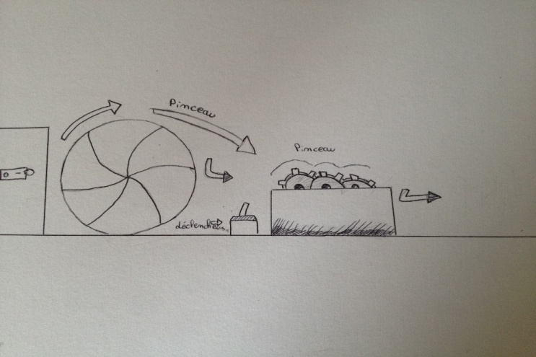
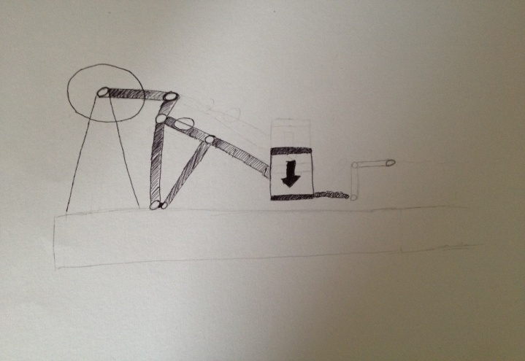
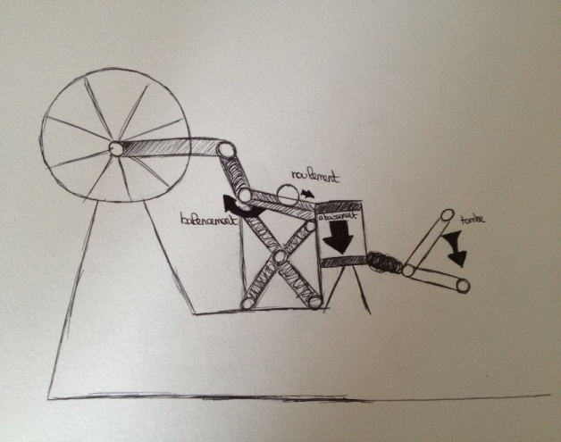
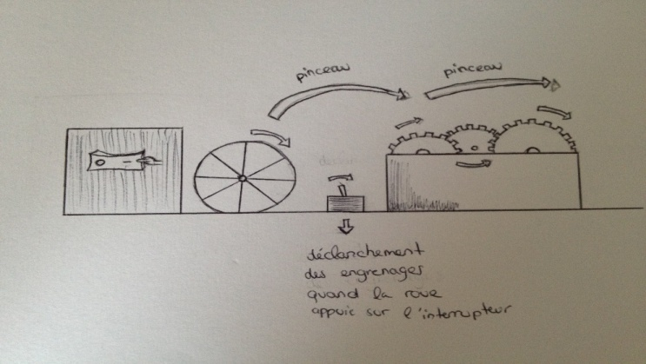
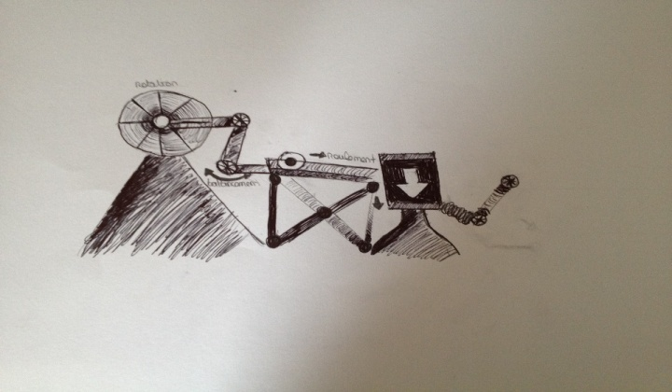
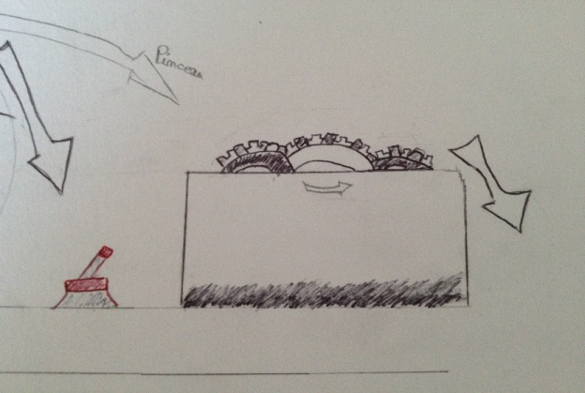
Les travaux des élèves sont partagés et commentés afin de nous adapter à leur avancé au fur et à mesure des leçons : « Bonjour Virginie, les photos des travaux en cours de production sachant que le but est de les faire aller vers un travail graphique plus "plastique" en complexifiant le visuel et en complexifiant les graphismes ainsi que les éléments mis en jeu dans la machine.

Slide 30
Echange de bilans après chaque leçon / petit entretien en salle des profs pour échanger sur les prochains contenus.
Echange de vidéos ou photos pour que nos leçons soient plus concrètes et que pour que nous puissions mettre des images sur les mots…
Nous essayons de nous croiser 1/4 d’heure – 1/2h chaque jeudi midi pour illustrer nos bilans et décider des remaniements

Slide 31
COMBIEN DE TEMPS ???
PROFS ??
ÉLÈVES ??
CONCERTATION PROF
1h en amont
¼ d’heure par semaine
1h heure pour l’élaboration de l’évaluation
3 à 4 heures
Quelques heures de préparation de leçons
EPI ou pas c’est pareil !
Échanges de mail :
2 heures sur l’ensemble du projet
ÉLÈVES
18 heures
1 cycle d’EPS
8 fois 2 heures (1h effective)
8 heures
1 séquence d’arts plastiques sur 8 semaines
8 heures
2 heures de co-animation
Pour montrer le projet final et initialiser le projet photos

Slide 32
ORAL : DNB
15 minutes
La qualité de l’expression orale
La conduite de projet
Le travail en équipe
L’autonomie
EPI
PARCOURS EDUCATIFS
Notes:
La nouvelle épreuve orale de 15 minutes – 10 minutes d’exposé et 5 minutes d’entretien – doit permettre d’évaluer, entre autres, la qualité de l’expression orale de l’élève, sa conduite de projet, son travail en équipe et son autonomie. Ce dernier devra présenter un projet qu’il a conduit dans le cadre des nouveaux enseignements pratiques interdisciplinaires (EPI), ou des parcours « d’éducation artistique et culturelle » ou encore « avenir et citoyen ».

Slide 33
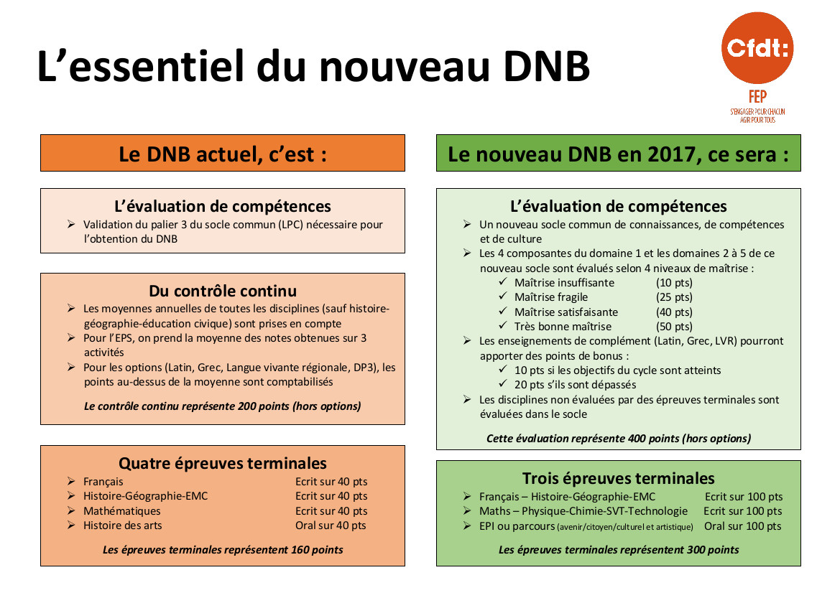

Slide 34
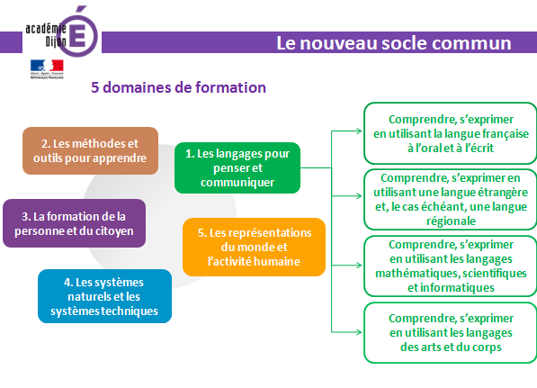
Notes:
La maîtrise de chaque domaine ne peut être compensée par la maîtrise d’un autre domaine.
Les quatre « objectifs de connaissances et de compétences pour la maîtrise du socle commun » du domaine 1 ne sont pas compensables entre eux.
Bilans de fin de cycle qui comprennent « une évaluation du niveau de maîtrise de chacun des domaines et de chacune des composantes du premier domaine du socle commun de connaissances, de compétences et de culture », c'est-à-dire des 4 composantes du domaine 1 les langages pour penser et communiquer.
D’où les huit domaines dont parle la ministre.

Slide 35

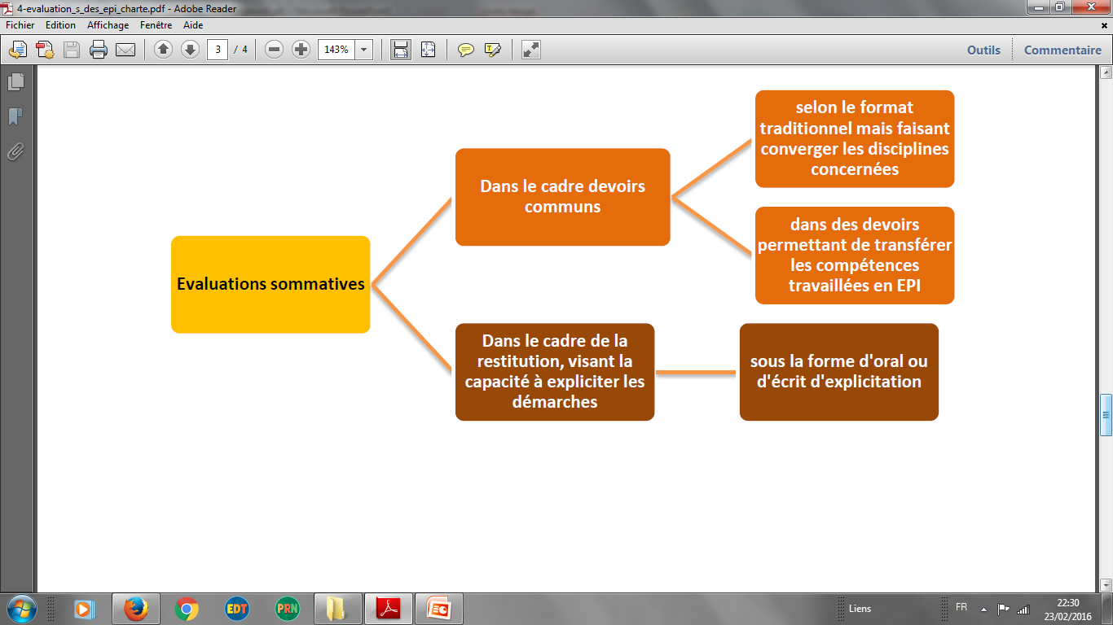
L’EVALUATION SOMMATIVE

Slide 36
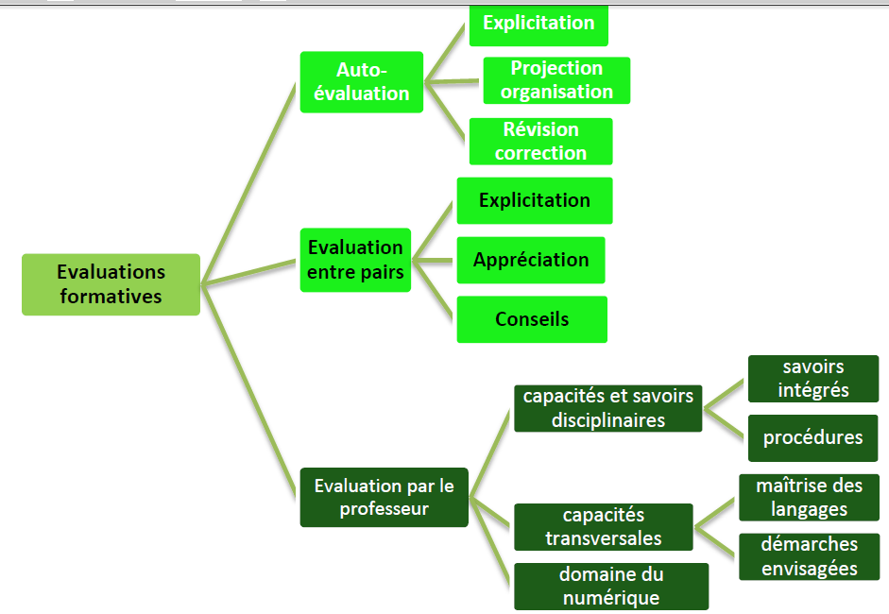
L’EVALUATION FORMATIVE

Slide 37
LES PARCOURS EDUCATIFS
Parcours citoyen
FOLIOS
PEAC
EPI
EPI
Parcours Avenir
Parcours Santé
Notes:
Les EPI contribuent à la mise en œuvre des parcours éducatifs de l’élève.
Le numérique et les langues , l’ouverture sur le monde – Point de vigilance : croiser les thématiques et les parcours afin de donner de la cohérence aux dispositifs. UTILISATION DE FOLIOS

Slide 38
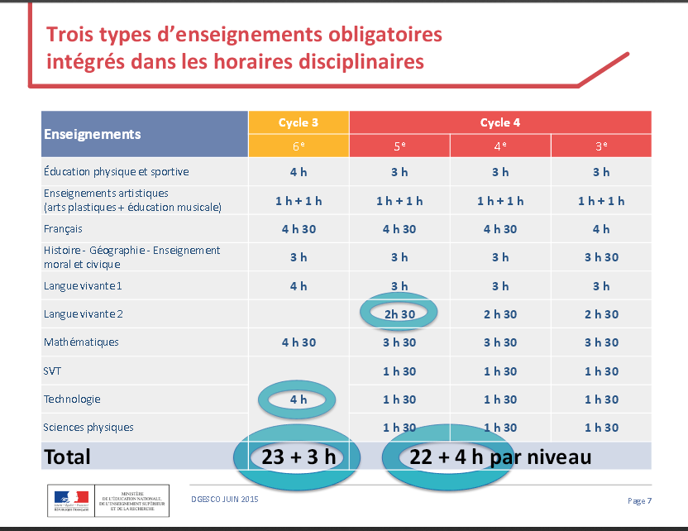

Slide 39
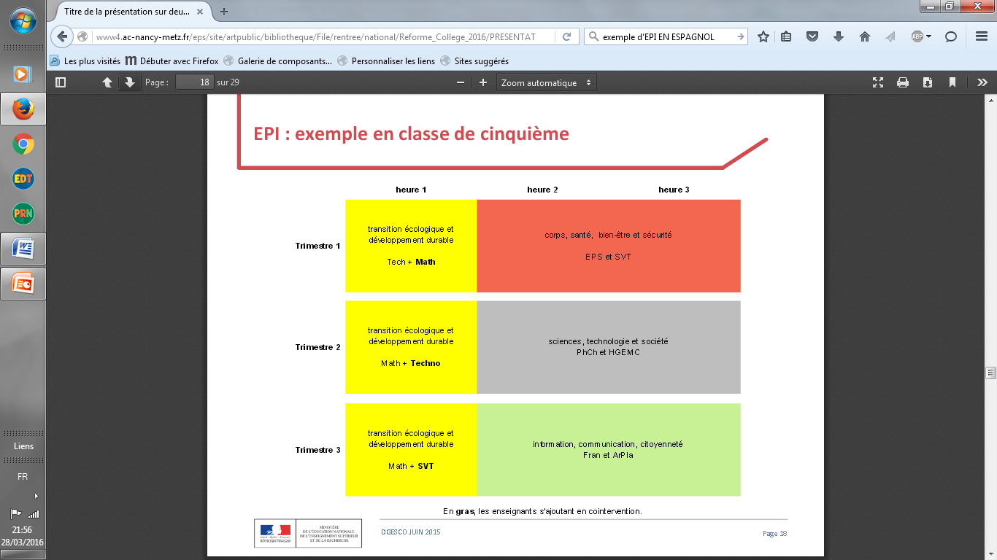

Slide 40
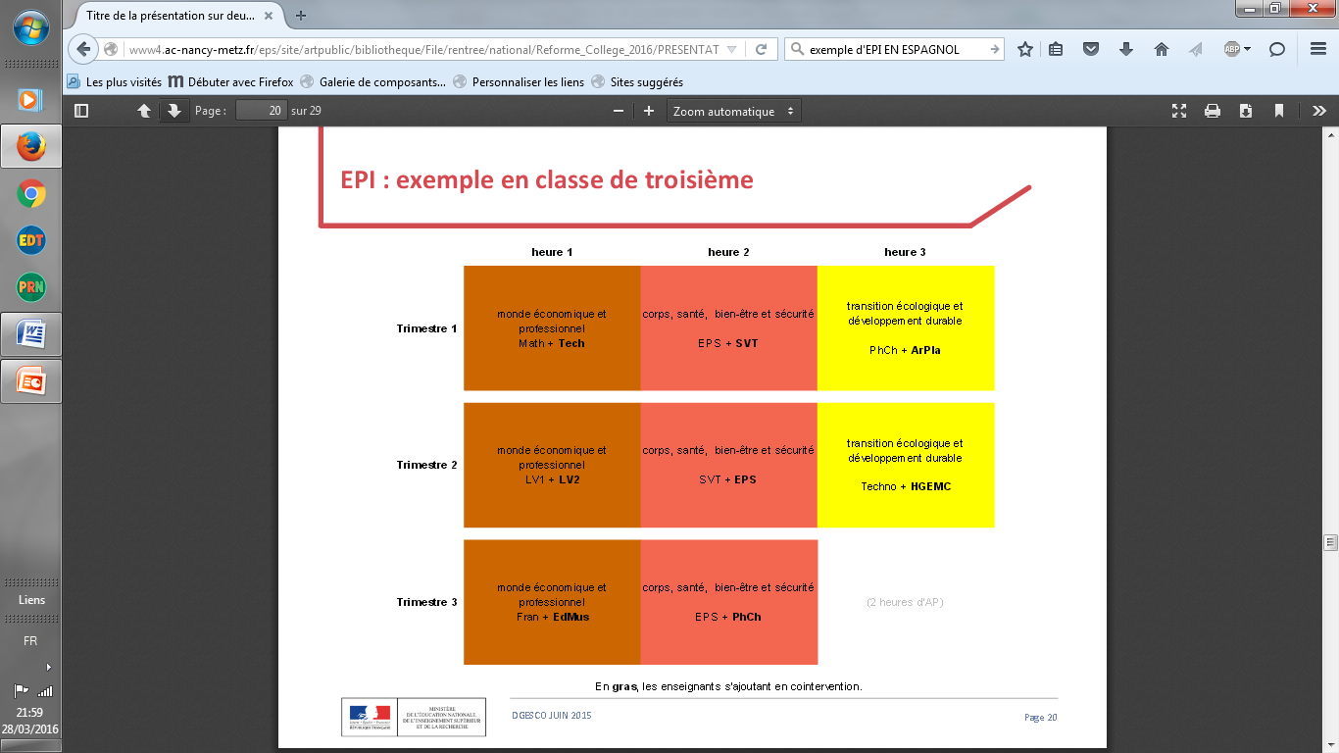

Slide 41
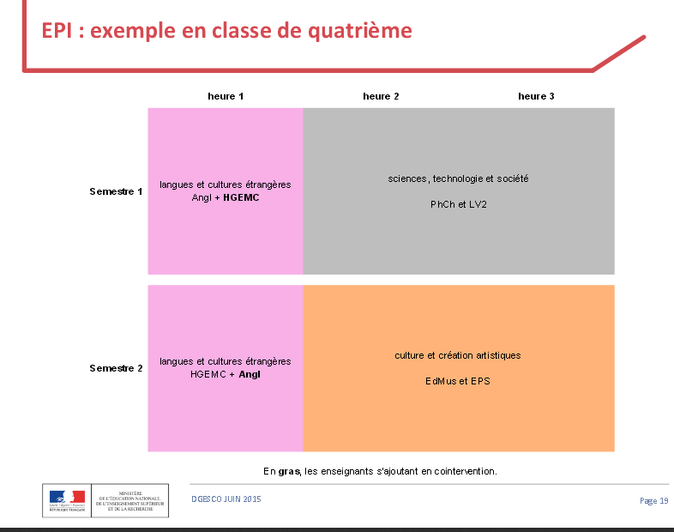

Slide 42
ACTIVITÉ 2 : mettre en œuvre les EPI dans son établissement
Travail en ateliers :
√ Ateliers au choix en fonction de la réflexion et des besoins de chaque établissement
√ Constituer des groupes pluridisciplinaires (5 à 7 stagiaires)

Slide 43
Atelier 1
Construire un EPI ou finaliser l’EPI ou les EPI en cours de réflexion
- Démarche de projet
Problématique
Format horaire retenu
Inscription dans un ou plusieurs parcours éducatifs
Référence au socle, aux programmes disciplinaires
Restitution prévue

Slide 44
Atelier 2
Construire une séance (par exemple la première séance)
Qui intervient (Co-intervention nécessaire) ?
Comment sensibiliser les élèves au projet / lui donner du sens ?
Comment introduire le projet / susciter l’adhésion des élèves ?
Quelles consignes donner? Quelles activités proposer?
Quelles ressources réunir?

Slide 45
Atelier 3
Elaboration d’un outil d’évaluation portant sur
une situation d’apprentissage
une séance
un type de tâche (tâche complexe)
Quelle forme (autoévaluation, par les pairs, par l’enseignant, formative, sommative …) ?
Quels critères retenir?
Quelles compétences (transversales, disciplinaires…)

Slide 46
Atelier 4
Evaluation de la production finale : réalisation d’une grille
Prise en compte :
- de la maîtrise des savoirs et des capacités disciplinaires
de la maîtrise des compétences transversales (conduire une action, s’informer, communiquer…)
de compétences savoir être (autonomie, investissement, prise d’initiative…)
des progrès réalisés, de l’aboutissement de la production ….

Slide 47
Atelier 5
Travail de groupe et EPI
- Quelles attentes ?
Pour quelle finalité? Pour quelles séances ?
Pour quelle situation d’apprentissage?
Comment constituer les groupes (niveau, hétérogène)?
Groupes fixes ou modulables (en fonction de quels critères) ?
Comment évaluer le travail de groupes?
Comment prendre en compte le rôle et l’investissement de chacun?
Différenciation des contenus, des tâches entre les groupes ?
Distribution de rôle par groupe, à l’intérieur du groupe ?

Slide 48
Atelier 6
Epreuve orale au DNB
- Quand et comment préparer l’élève à cette épreuve?
Quelles attentes : doit-on interroger l’élève sur le projet dans lequel il s’est inscrit? Sur la démarche de projet? Sur ses acquis (disciplinaires, du socle, des parcours éducatifs, du savoir être) ?
Quelles compétences transversales évaluer ?

Slide 51
14- La production finale doit trouver son lieu de restitution et rayonner dans l’établissement ou tout autre endroit assurant sa publication et sa valorisation. Des lieux privilégiés en interne : CDI, salles spécialisées, lieux de passage, site internet du collège, blog spécifique, etc. Des lieux en externe : une école, un lieu culturel… |  | x
15- L’évaluation des acquis des élèves durant l’EPI s’effectue : tout au long du projet sous forme d’évaluation formative (auto-évaluation, évaluation entre pairs, évaluation par les enseignants) en fin de projet sous forme d’évaluation bilan : dans le cadre des disciplines (convergence les disciplines, transfert de compétences…) dans le cadre de la restitution (explicitation de la démarche à l’oral…) |  | x
16- Les EPI se construisent dans le cadre des contenus de programmes d’enseignement. Cependant le professeur documentaliste peut intervenir en complément notamment pour un travail sur la recherche documentaire, l’éducation aux médias. |  | x
17- Le professeur change de posture, il devient de fait : concepteur d'un dispositif original d'apprentissage, régulateur de l'activité, des conflits, garant de la réussite du projet, le dispensateur d’une aide aux élèves, un médiateur dans l'appropriation des savoirs et des savoir-faire, un réalisateur d'évaluation formative. Le professeur doit prendre également une posture de « lâcher-prise » | √
18- Les EPI favorisent le travail collaboratif des équipes enseignantes en s’appuyant sur leur expertise disciplinaire. Ils permettent de développer les situations de coopération. | √

Slide 52
Place dans le groupe | Donne son avis
 | Sait écouter les autres
 | Est très en retrait et se contente d'écouter
 | Réalise une tache précise lorsqu'elle lui a été confiée
 | Sait prendre des initiatives
 | "Papillonne" et ne fait rien de suivi
Capacité à argumenter | Sait défendre son point de vue en argumantant , convaincre et imposer ses idées
 | Sait négocier : accepter les idées des autres s'il les juge bonnes, quand il est convaincu de leur bien fondé, sans pour autant renoncer aux siennes
 | Parle mais présente des arguments peu convaincants
 | Ne s'investit pas dans les discussions et/ou parle sans chercher à convaincre
Autonomie | Sait d'emblée quel document ou quelle ressource lui est utile pour effectuer une tache précise
 | Se perd dans des documents qu'il connait mal
 | Ne s'accorde pas spontanément de pauses
 | Trouve un bon équilibre entre travail et pauses
 | N'a pas conscience des enjeux, travaille peu et/ou se disperse, gère mal son temps

Slide 53
 | Lexique /3 |  | Correction grammaticale /4 |  | Phonie /3
 | Gamme de vocabulaire suffisant pour s’exprimer sur le document et son contexte | 3 | Utilisation de phrases complexes. Degré de langue soutenu. Message clair. | 4 | Bonne articulation. Rythme soutenu et volume très satisfaisant. | 3
 | Gamme de vocabulaire nécessaire pour s’exprimer dans des situations simples et familières. | 2 | Utilisation de phrases complexes. Erreurs élémentaires qui n’entravent pas le sens général du message. | 3 | L’élève articule et peut rencontrer des problèmes de rythme. Le volume sonore est satisfaisant | 2
 | Gamme de vocabulaire élémentaire ne permettant de décrire un document dans son intégralité. | 1 | Utilisation de phrases simples, des erreurs élémentaires systématiques. | 2 | L’interlocuteur devra parfois faire répéter. | 1
 | Vocabulaire très limité et répétitif. | 0,5 | Phrases courtes, erreurs systématiques, les énoncés ne font pas sens. | 1 | L’élève ne fournit que peu d’efforts de prononciation et d’articulation. | 0,5

Slide 54
Maîtrise de la langue française
 | Lexique /3 |  | Correction grammaticale /4 |  | Phonie /3
 | Gamme de vocabulaire suffisant pour s’exprimer sur le document et son contexte | 3 | Utilisation de phrases complexes. Degré de langue soutenu. Message clair. | 4 | Bonne articulation. Rythme soutenu et volume très satisfaisant. | 3
 | Gamme de vocabulaire nécessaire pour s’exprimer dans des situations simples et familières. | 2 | Utilisation de phrases complexes. Erreurs élémentaires qui n’entravent pas le sens général du message. | 3 | L’élève articule et peut rencontrer des problèmes de rythme. Le volume sonore est satisfaisant | 2
 | Gamme de vocabulaire élémentaire ne permettant de décrire un document dans son intégralité. | 1 | Utilisation de phrases simples, des erreurs élémentaires systématiques. | 2 | L’interlocuteur devra parfois faire répéter. | 1
 | Vocabulaire très limité et répétitif. | 0,5 | Phrases courtes, erreurs systématiques, les énoncés ne font pas sens. | 1 | L’élève ne fournit que peu d’efforts de prononciation et d’articulation. | 0,5

Slide 55
Compétences pragmatiques : /10
Développer ses idées /3
Expliquer ,justifier à l’aide de détails et exemples.
Décrire et expliquer avec quelques détails.
Décrire simplement.
Intervention très succincte
Organiser son discours / 2
Enchaînement d’énoncés avec transitions et mots de liaison variés.
Succession d’énoncés avec les mots de liaison les plus fréquents.
Liste de phrases sans lien véritable.
Communiquer à l’oral /3
S’exprimer avec une certaine aisance. Etre détaché de ses notes. Regarder les membres du jury.
S’exprimer avec hésitations et pauses. Effort pour maintenir un rythme. Essaie de regarder les membres du jury durant la présentation.
S’exprimer avec hésitations et pauses. Impression de « par cœur » et de rapidité.
Lit ses notes, peu d’enthousiasme. Pas de réelle communication.
Qualité du support proposé /2
Satisfaisante. 2 Fragile 1 Insuffisante 0

